Slide 1


GRZECH, EWANGELIA I PRAWO
Lekcja 9 na 30. maja 2026

Slide 2
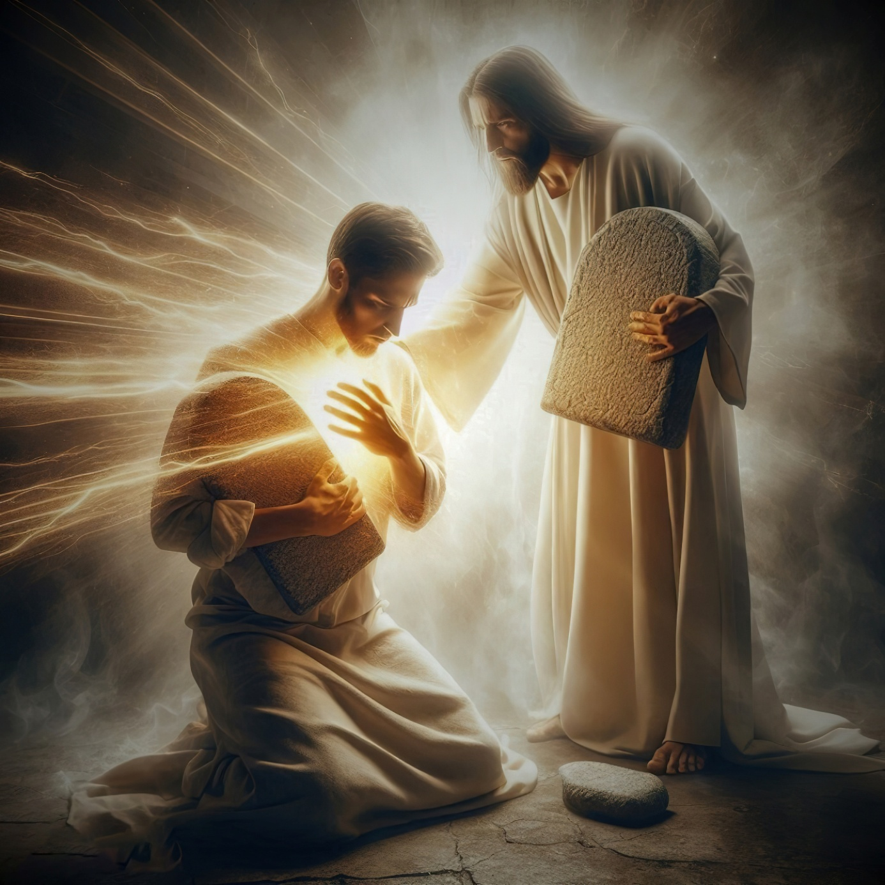
„Nigdy nie zapomnę przykazań twoich, Bo przez nie zachowujesz mnie przy życiu. Twoim jestem! Wybaw mnie, Bo szukam przykazań twoich!”
(Psalm 119,93-94)

Slide 3



Czy nam się to podoba, czy nie, grzech jest problemem, który dotyka nas wszystkich, niszcząc naszą relację z Bogiem: „Wszyscy bowiem zgrzeszyli i brak im chwały Bożej” (Rz 3,23).
Jak możemy zniwelować przepaść, jaką grzech tworzy między Bogiem a nami? Niektórzy proponują dwa możliwe rozwiązania tego problemu: albo samo Prawo (zbawienie przez uczynki, co jest błędnym rozumieniem roli Prawa), albo sama Ewangelia (zbawienie przez wiarę, co oznacza zniesienie Prawa).
WIARA
UCZYNKI
Właściwie rozumiane Prawo i Ewangelia nie są ze sobą sprzeczne; wręcz przeciwnie, obie pomagają nam w walce z grzechem. Każda z nich pełni swoją rolę.
GRZECH
Unikaj pokus
Wskazówki, jak uniknąć grzechu
PRAWO
Prawo i grzech
EWANGELIA
Ewangelia i Prawo
Zbudowane na Skale

Slide 4


GRZECH

Slide 5
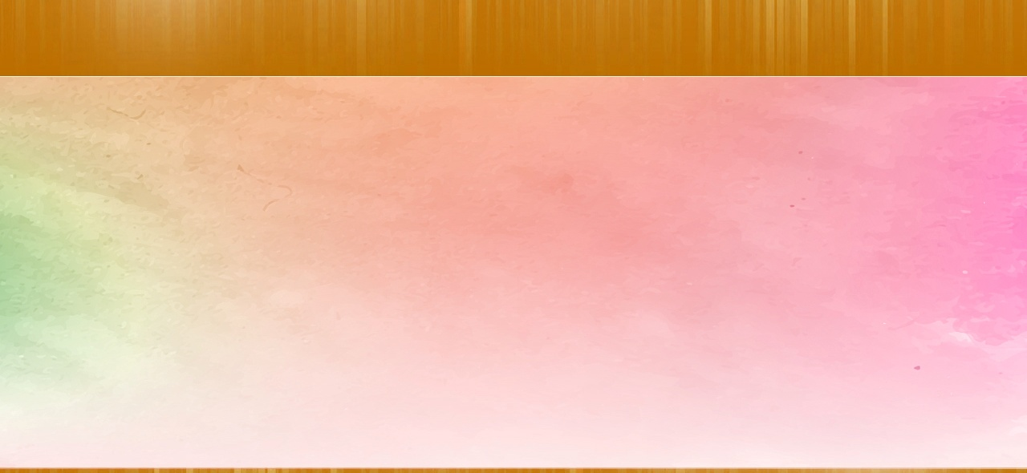
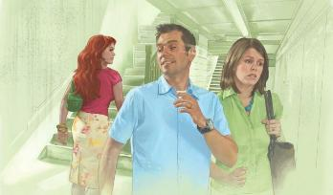



UNIKAJ POKUS
„Lecz każdy bywa kuszony przez własne pożądliwości, które go pociągają i nęcą” (Jakub 1,14)
Jakub nazywa tego, kto opiera się pokusie, „błogosławionym” (Jakub 1,12). Wyjaśnia jednak, że pokusa nie pochodzi od Boga (Jakub 1,13), lecz wynika z naszych własnych złych pragnień (Jakub 1,14).
Paweł wspomina o „kusicielu” (1 Tes 3,5), którego Jezus nazwał szatanem (Mt 4,3.10). To właśnie on najlepiej wie, jak wykorzystać nasze słabości, by skłonić nas do grzechu. Nie zapominajmy, że jesteśmy uwikłani w kosmiczną wojnę między Chrystusem a szatanem i że kusiciel zrobi wszystko, co w jego mocy, by odciągnąć nas od Chrystusa.
Samson jest wyraźnym przykładem osoby, która ulega pokusie, dając się ponieść emocjom, choć doskonale zdawała sobie sprawę, że są one sprzeczne z wolą Bożą (Księga Sędziów 14,1-3; 16,1.4).
Jak uniknąć pokusy? Szukając Boga (Mt 6,33); spędzając czas sam na sam z Nim (Mk 14,38); chwytając za tarczę wiary (Ef 6,16).

Slide 6


WSKAZÓWKI, JAK UNIKNĄĆ GRZECHU
„I jeśli cię gorszy oko twoje, wyłup je; lepiej jest dla ciebie jednookim wejść do Królestwa Bożego, niż mieć dwoje oczu, a być wrzuconym do piekła” (Marek 9,47)
Jezus pozostawił nam jasne wskazówki, jak unikać grzechu :
Unikaj miejsc, w których możesz popaść w grzech (Mk 9,45; Hi 23,11). Na przykład klubów nocnych.
Unikaj oglądania rzeczy, które mogą skłonić cię do grzechu (Mk 9,47; Hi 31,1). Na przykład filmów zawierających nieprzyzwoite sceny.
Unikaj tego, co mogłoby doprowadzić cię do grzechu (Mk 9,43; Hi 23,12). Na przykład kupowanie alkoholu.
Krótko mówiąc, rób wszystko, co w twojej mocy, by unikać grzechu i pokusy do grzechu. Módl się o to.
Nie myślcie, że jesteście samowystarczalni (1 Kor 10,12)
Przestań wszystkim opowiadać, jaki jesteś wspaniały, bądź pokorny jak Jezus (Mt 6,2)
Zrób wszystko, co konieczne, aby wykorzenić pożądanie ze swojego serca (Mt 5,28–29)
Przestańcie krytykować i osądzać innych (1 Kor 4,5)
Nie nienawidźcie swoich wrogów, ale módlcie się za nich (Mt 5,44)
Przestańcie gniewać się na tych, którzy są wokół was (Mt 5,22)

Slide 7

PRAWO

Slide 8





PRAWO I GRZECH
„Każdy kto popełnia grzech, i zakon przestępuje, a grzech jest przestępstwem zakonu” (1 Jana 3,4)
Niektórzy błędnie interpretują związek między Prawem a grzechem, sądząc, że przestrzegając Prawa, mogą odpokutować za swoje grzechy (Gal 5,4). Ta koncepcja doprowadziła innych do skrajności przeciwnej, a mianowicie do przekonania, że Prawo zostało zniesione.
Problem polegał na tym, że uważano Prawo za związane z zbawieniem – albo jako środek do niego, albo jako przeszkodę w jego osiągnięciu. Jednak funkcja Prawa nigdy nie miała charakteru zbawczego. Jaka jest zatem jego funkcja?
Prawo ujawnia nam grzech (1 Jana 3,4). Bez Prawa nie wiedzielibyśmy, czym jest grzech (Rz 7,7), a zatem nie szukalibyśmy rozwiązania (Ga 3,24).
Prawo nie jest bynajmniej ciężarem, lecz stanowi ochronną barierę, która chroni nas przed straszliwymi konsekwencjami grzechu (1 J 5,3; Ps 1,1-3).

Slide 9

EWANGELIA

Slide 10
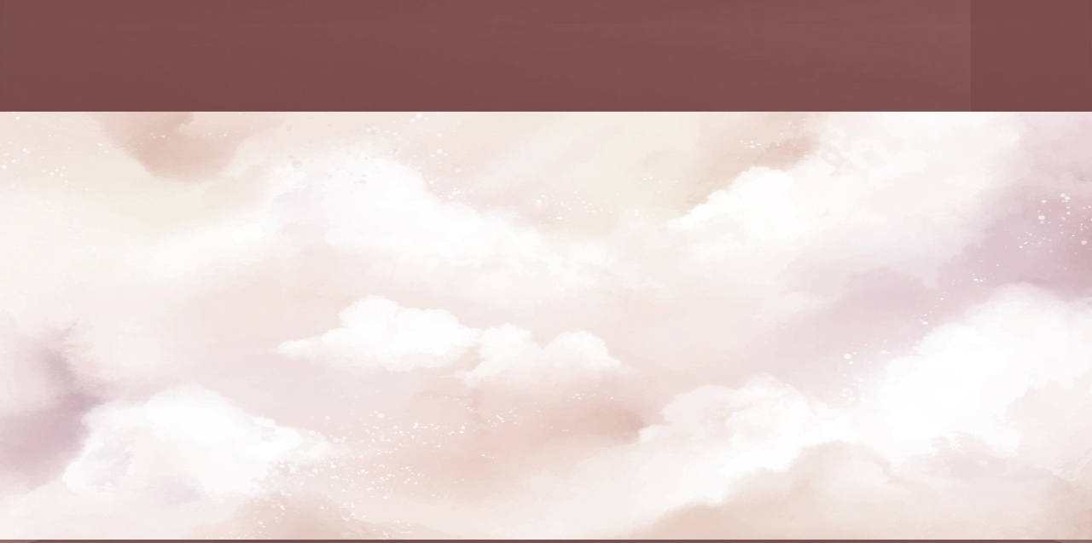



PRAWO I EWANGELIA
„Uważamy bowiem, że człowiek bywa usprawiedliwiony przez wiarę, niezależnie od uczynków zakonu” (Rzymian 3,28)
Nasze zbawienie (przebaczenie grzechów i życie wieczne) zawdzięczamy dziełu, jakie Jezus wykonał dla nas na krzyżu (Ga 3,13). To skłania nas do kochania Jezusa właśnie za to (1 J 4,9.19). A miłość tę okazujemy właśnie poprzez przestrzeganie Jego przykazań (J 14,15).
Przyjrzyjmy się relacji między Prawem a Ewangelią (czyli zbawieniem przez krew Jezusa):
Prawo określa, czym jest grzech
Kiedy grzeszymy, skazani jesteśmy na śmierć wieczną
Prawo nie jest w stanie przebaczyć grzechów
Jezus poniósł śmierć wieczną, aby zapłacić za nasze grzechy
Kiedy przyjmujemy ofiarę Jezusa, nasze grzechy zostają nam odpuszczone
Gdy otrzymamy przebaczenie, przestrzegamy Prawa, aby nie grzeszyć ponownie
(1 Jana 2,1)
Jezus nigdy nie zamierzał znieść Prawa, lecz je potwierdzić (Mt 5,17). Zarówno Prawo, jak i Ewangelia są odzwierciedleniem samego charakteru Boga: miłości.

Slide 11




ZBUDOWANE NA SKALE
„Każdy więc, kto słucha tych słów moich i wykonuje je, będzie przyrównany do męża mądrego, który zbudował dom swój na opoce” (Mt 7,24)
Przyjęcie Ewangelii wiąże się z przejściem przez pewien proces. Pierwszym krokiem jest poznanie. Musimy wiedzieć, że Ktoś może nas zbawić (Rz 10,14).
Jednak sama wiedza nas nie zbawi. Jezus porównał tych, którzy przyjmują wiedzę o zbawieniu, ale nie stosują zasad ewangelii w praktyce, do człowieka, który zbudował dom na piasku, „a upadek jego był wielki” (Mt 7,26-27).
Wiedzy muszą towarzyszyć konkretne czyny (Mt 7,24-25). Jesteśmy usprawiedliwieni niezależnie od uczynków wynikających z Prawa (Rz 3,28), ale konieczne jest, aby uczynki te były widoczne w naszym życiu jako skutek naszego zbawienia (Mt 7,18-21).
Kiedy przyjmujemy Jezusa i żyjemy w bliskiej relacji z Nim, przestrzegając Jego przykazań, budujemy na Skale.
Notes:
House on the sand and house on the rock

Slide 12

„Prawo ujawnia człowiekowi jego grzechy, ale nie oferuje żadnego rozwiązania. Chociaż obiecuje życie tym, którzy są posłuszni, głosi, że śmierć jest udziałem grzesznika. Tylko ewangelia Chrystusa może uwolnić go od potępienia lub splamienia grzechem. Musi on okazać skruchę wobec Boga, którego prawo zostało złamane, oraz wiarę w Chrystusa, Jego ofiarę przebłagalną. W ten sposób uzyskuje „odpuszczenie grzechów przeszłych” i staje się uczestnikiem boskiej natury.”
EGW (Wielki Bój, s 467)

